Slide 1
PHÉP CỘNG, PHÉP TRỪ TRONG PHẠM VI 20
CHỦ ĐỀ 2
BÀI 14
LUYỆN TẬP CHUNG

Slide 3
1
Tính nhẩm.
a)
8 + 6 = 14
9 + 4 = 13
7 + 8 = 15
8 + 6
9 + 4
7 + 8
5 + 7 = 12
4 + 8 = 12
5 + 7
4 + 8
8 + 7 = 15
8 + 7
b)
11 – 8 = 3
17 – 9 = 8
11 – 8
13 – 7
17 – 9
13 – 7 = 6
14 – 6 = 8
14 – 6
12 – 5 = 7
12 – 5
16 – 8 = 8
16 – 8

Slide 4
2
Tìm chuồng cho mỗi con chim.
8 + 5
7 + 8
6 + 7
6 + 9
17 – 8
14 – 5

Slide 5
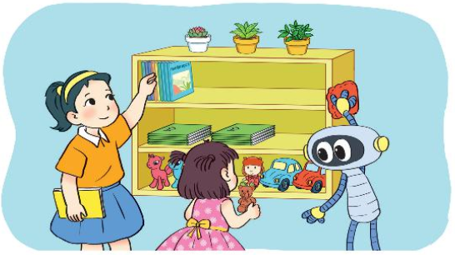
3
Trên giá sách có 9 quyển sách và 8 quyển vở. Hỏi trên giá có tất cả bao nhiêu quyển sách và vở?
?
?
?
+ =
Tóm tắt
Sách : 9 quyển
Vở : 8 quyển
Tất cả: … quyển?
Bài giải
Số quyển sách và vở có tất cả là:
9 + 8 = 17 (quyển)
Đáp số: 17 quyển sách và vở.

Slide 6
4
Số?
16
?
?
13
7
+ 9
– 8
+ 5
?
8

Slide 8
1
Tính nhẩm.
7 + 6 = 13
8 + 4 = 12
6 + 8 = 14
7 + 6
8 + 4
6 + 8
9 + 7 = 16
13 – 7 = 6
9 + 7
13 – 7
12 – 8 = 4
12 – 8
14 – 6 = 8
13 – 6 = 7
14 – 6
16 – 9
13 – 6
16 – 9 = 7
12 – 4 = 8
12 – 4
14 – 8 = 6
14 – 8
16 – 7 = 9
16 – 7

Slide 9
2
Tính.
a) 9 + 7 – 8
b) 6 + 5 + 4
= 16 – 8
= 8
= 11 + 4
= 15

Slide 10
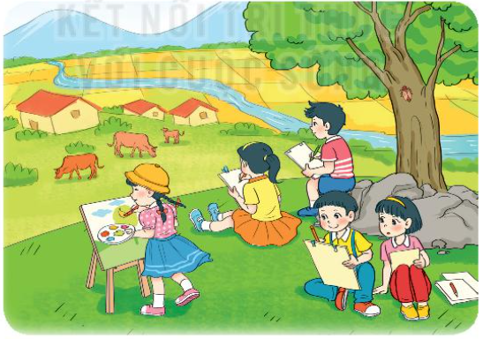
Trong đợt đi trại hè, Nam vẽ được 11 bức tranh, Mai vẽ được ít hơn Nam 3 bức tranh. Hỏi Mai vẽ được bao nhiêu bức tranh?
3
?
?
?
+ =
Tóm tắt
Nam : 11 bức tranh
Mai ít hơn Nam: 3 bức tranh
Mai: … bức tranh?
Bài giải
Số bức tranh Mai vẽ được là:
11 – 3 = 8 (bức tranh)
Đáp số: 8 bức tranh.

Slide 11
4
Đ, S ?
?
?
a) 9 + 6 = 14
S
b) 8 + 4 = 4 + 8
Đ
➔ 9 + 6 = 15
c) 15 – 8 > 6
?
?
Đ
d) 13 – 4 < 17 – 9
S
➔ 13 – 4 > 17 – 9

Slide 13
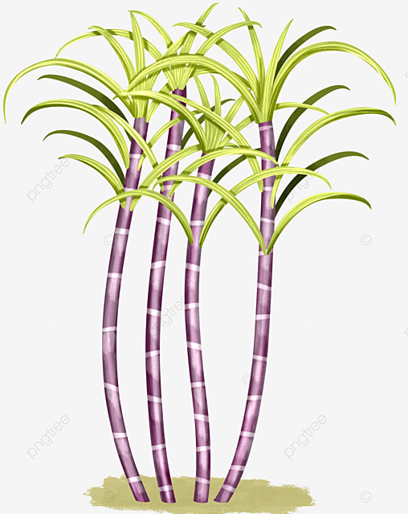
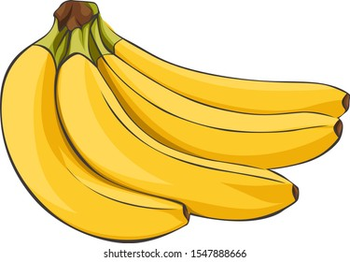
1
Tính rồi tìm thức ăn cho mỗi con vật.
14 – 6
9
5 + 6
14
17 – 8
8
7 + 7
7
16 – 9
11

Slide 14
2
Chọn câu trả lời đúng.
Phép tính nào dưới đây có kết quả bé nhất?
A. 15 – 9 B. 13 – 8 C. 12 – 5
b) Phép tính nào dưới đây có kết quả lớn nhất?
A. 7 + 8 B. 9 + 5 C. 8 + 9
Tính.
3
a) 15 – 3 – 6
b) 16 – 8 + 5
= 12 – 6
= 6
= 8 + 5
= 13

Slide 15
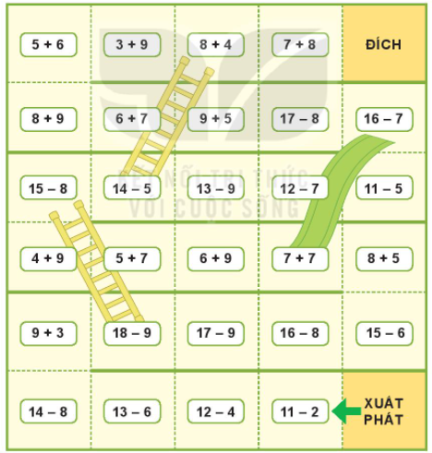
CẦU THANG – CẦU TRƯỢT
Cách chơi:
Chơi theo nhóm.
Người chơi bắt đầu từ ô xuất phát. Khi đến lượt, người chơi gieo xúc xắc. Đếm số chấm ở mặt trên xúc xắc rồi di chuyển số ô bằng số chấm đó. Nêu kết quả phép tính tại ô đi đến, nếu nêu sai kết quả thì phải quay về ô xuất phát trước đó. Khi đến chân cầu thang, em leo lên; khi đến đỉnh cầu trượt, em trượt xuống.
Trò chơi kết thúc khi có người về đích.

